Slide 1
פגישה 2
את החישובים וכלל ההסברים המפורטים עשינו בצורה נוחה כקובץ Jupyter Notebook ולא בטבלאות אקסל.
מכיוון שמערכת המודל לא נותנת להעלות קבצי קוד, צירפנו קישור במצגת זו לדרייב בו יש:
קובץ חישובים week2_initial_planning.ipynb
שאר קבצי נתונים מסוג csv וnpy שמוכרחים להיות באותה תקייה של קובץ החישובים כדי שיקרא אותם ויפעל כראוי.
לחץ כאן לקישור

Slide 2

דרישת הצמח
$$IR_{n}=ET_{c}−\left(Pe+Ge+Wb\right)+LR_{mm}$$
$$IR_{b}=\frac{IR_{n}}{E}$$

Slide 3
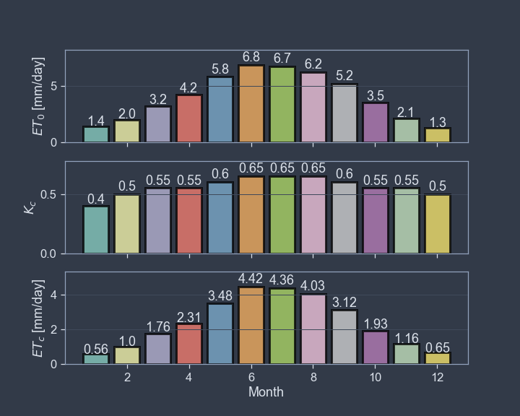

$$ET_{c}$$
ההתאדות המשמעותית ביותר היא עבור חודש יוני (6)

Slide 4
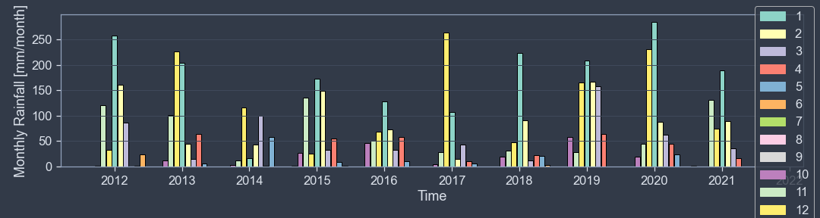

$$Pe$$

Slide 5
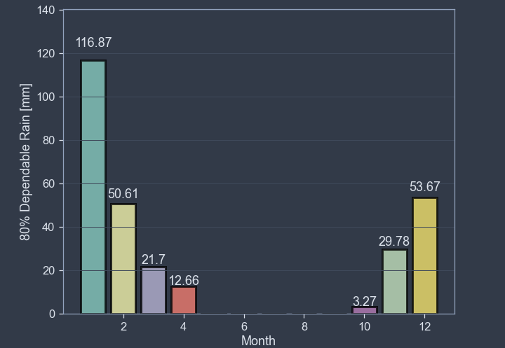
$$Pe$$
עבור ההתאדות המשמעותית ביותר, גשם אפקטיבי הוא 0 mm/day לפי העובדה שזה ערכו כבר במצב של 80% Dependable

Slide 6


$$IR_{b}$$
נזניח $Ge, Wb$
נתייחס להשקייה המקסימלית ללא שטיפה
נניח יעילות לוקלית $E=0.9$ לכן:
$$IR_{n}=ET_{c}−\left(Pe+Ge+Wb\right)+LR_{mm}=4.42 mm/day$$
$$IR_{b}=\frac{IR_{n}}{E}$$
$$IR_{b}=4.91 mm/day$$

Slide 7

חישוב עובי מים
$$d_{x}=MAD×TAM×Z×\frac{P_{w}}{100}$$

Slide 8

נתוני קרקע
לפי רביקוביץ', עבור קרקע רנדזינה חומה:
$$FC=322 mm/m$$
$$PWP=182 mm/m$$
לכן:
$$TAM=140 mm/m$$

Slide 9

נתוני גידול
לפי Bender and Faber:
$$MAD=0.5$$
לפי (Salgado and Cautin, 2008):
$$Z=0.5 m$$

Slide 10

שטח אזור רטוב
לפי FAO, ניתן להניח:
$$w=3 m$$
לפי אמרי לברון, רכז ענף האבוקדו בקיבוץ חולתה אשר מנהל מטע אבוקדו סטנדרטי הגדל תחת אותם תנאי אקלים וטופוגרפיה כמו החלקה שלנו:
$$S_{e}=0.4 m$$
$$S_{p}=3 m$$
$$S_{r}=6 m$$
לפי (Salgado and Cautin, 2008), התפלגות השורשים של עץ עבוקדו מאוד רחבה ולכן ניתן להניח יחד עם הנתונים המקומיים ש:
$$N_{p}=5$$
לכן אחרי חישוב:
$$\frac{P_{w}}{100}=0.334$$

Slide 11

חישוב עובי מים
$$d_{x}=11.66 mm$$

Slide 12

חישוב ספיקת השקייה
$$Q=d_{x}×A=234.93m$$

Slide 13

חישוב תדירות השקייה
$$f_{x}=\frac{d_{x}}{IR_{b}}=2.37 days$$

Slide 14
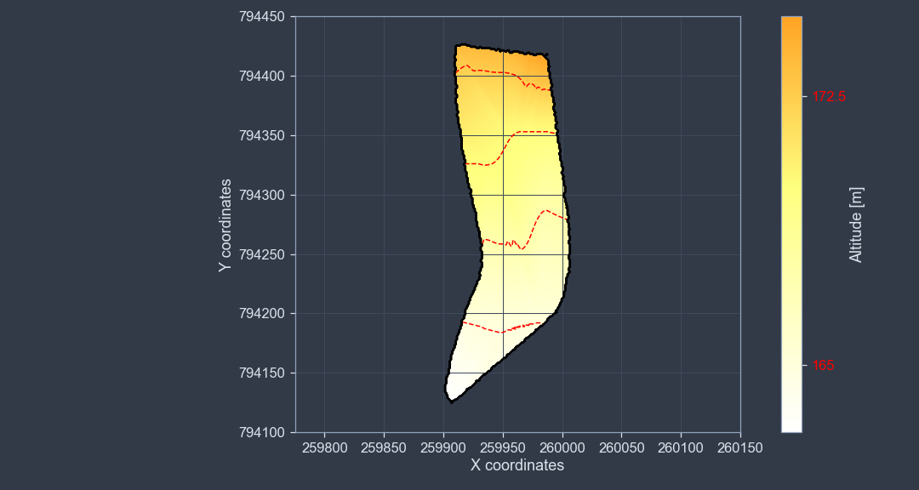
מפת חלקה

Slide 15
מפת חלקה ותכנון עקרוני
שרטוט צורה מלבנית האופיינית לתכנון מערכת
השקיה בשטח שהוא לא סימטרי, השארת
"משולשי קלין" של שורות הולכות ומתקצרות.
פריסת קו ברזים המחובר לצינור מזין (אופציה
להוספת משאבה) המקבל מים ממאגר
צפונית לחלקה, לכל שורה תהיה יציאה
על קו הברזים, פריסת צינור עיוור עם יציאות
למשולשים
פריסת המזין בקצה ולא באמצע (הסבר מצורף).

Slide 16
תכנון עקרוני של פריסת המערכת בחלקה:
נשרטט צורה מלבנית אשר מאפיינת את סידורי השורות של העצים כאשר אספקת המים תגיע מקו ברזים המחובר למזין (אופציה למשאבה) המגיע מהמאגר שמעל החלקה.
בכל חלקה (שדה/פרדס/מטע) אשר לא סימטרית נייצר סימטריות ע"י יצירת שטח מלבני המכסה את רב החלקה ואת ה"משולשים" הנוצרים כתוצאה משרטוט זה נשקה באמצעות "קלין"- ערוגות/שורות הולכות ומתקצרות אשר מקבלות מים מאותו קו ברזים באמצעות צינור עיוור הנשלח לפינות אלה וממנו יוצאות יציאות נוספות לחיבורי שלוחות הטפטפות.
בחרנו לשים את המזין בקצה החלקה ולא באמצע שלה כי בשונה מגידולי שדה בהם כל עונה הגידול נקצר ומעבדים את הקרקע ויש מרווח פעולה לפעולות מחפרון במידה של בעיות במזין שבעומק האדמה, כאן אנו שואפים לבנות מערכת השקיה אשר תחזיק במטע האבוקדו 20-30 שנה קדימה ואנו לא יכולים לאפשר לעצמנו פתח לבעיות אשר יידרשו פעולות מחפרון בלב החלקה וכיוצא בזאת עקירה של עצים

